Slide 1
Audit Carrefour
Magasin: Ksar Hellal
Le 10 avril 2017
Dr. Hatem KARAA

Slide 2
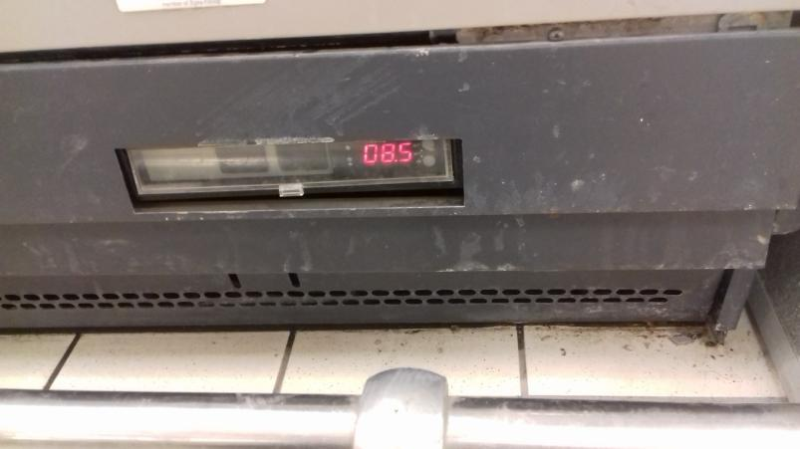
Poissonnerie: remplacer l’afficheur défectueux du meuble surgelé du rayon poissonnerie.

Slide 3
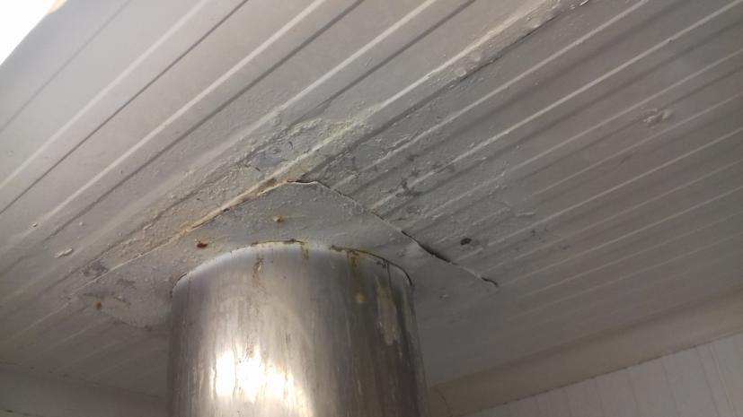
Poissonnerie: décollement du revêtement du plafond de la chambre froide au tour de la conduite de la machine à glaçon

Slide 4
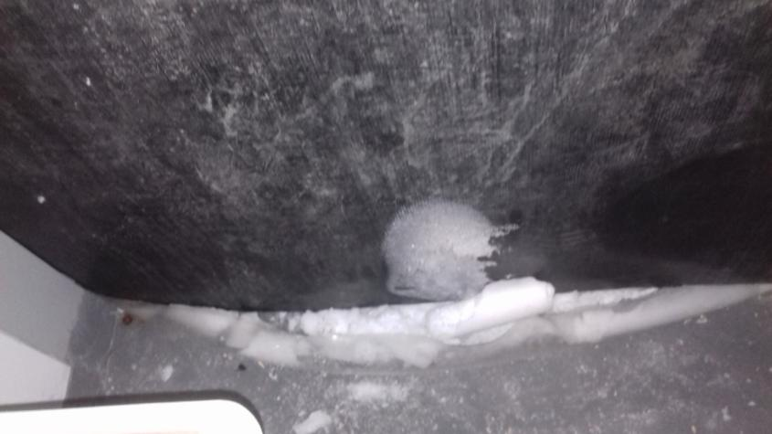
Terminal de cuisson: accumulation du givre au niveau de la deuxième porte de la chambre froide négative.

Slide 5
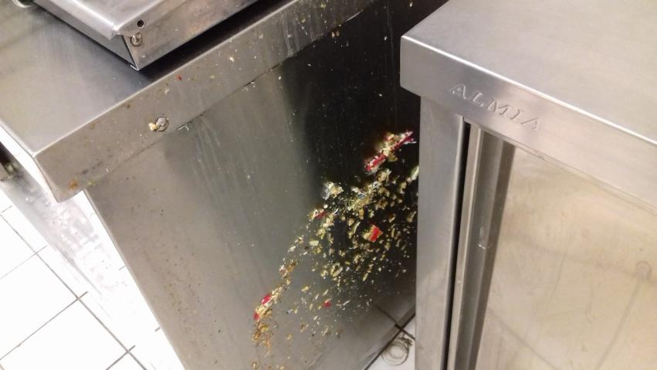
Fromage charcuterie: Renforcer les opérations de nettoyage de la table.

Slide 6
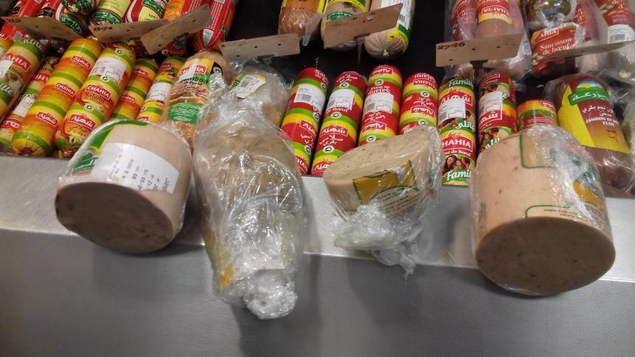
Rayon fromage charcuterie: Assurer l’identification des boyaux entamés par la date de leur première utilisation.

Slide 7
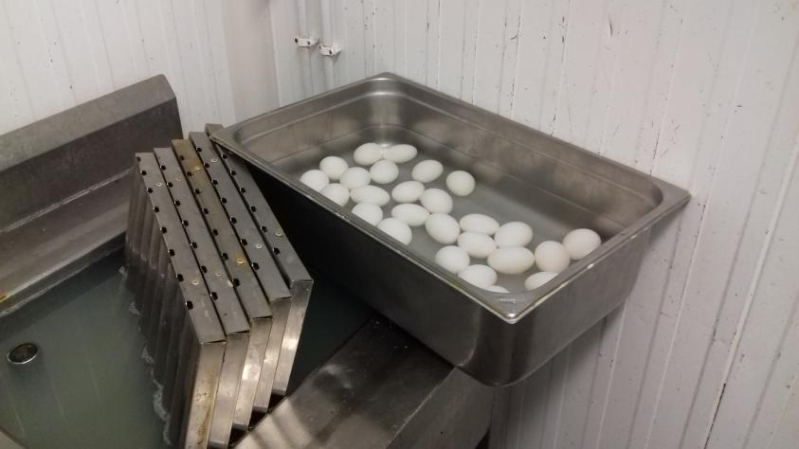
Traiteur: Procédure de décontamination des œufs non respectée en plus d’un risque de contamination chimique.

Slide 8
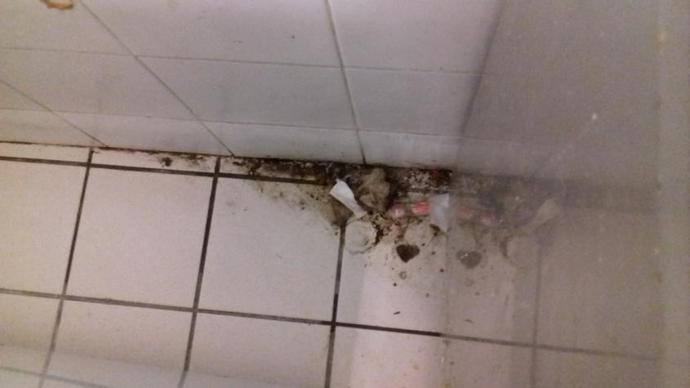
Volaille traditionnelle: renforcer les actions de nettoyage en dessous de la table au stand volaille traditionnelle.

Slide 9
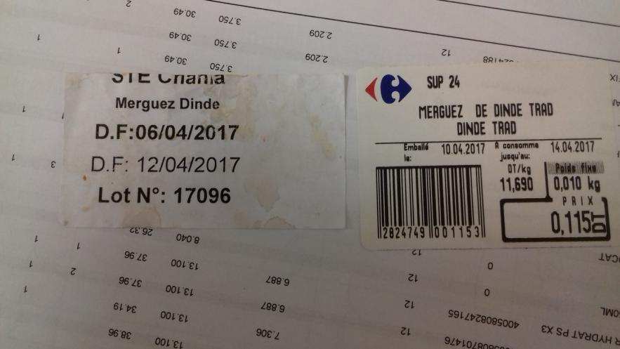
Volaille traditionnelle: La DLC du merguez fourni par UHD dépasse celle du fournisseur.

